Slide 1
Doğal Dil İşlemeye Giriş
Sunum 3

Slide 2
Doğal Dil İşleme Nedir ?
DDİ, ana işlevi bir doğal dili çözümleme, anlama, yorumlama ve üretme olan bilgisayar sistemlerinin tasarımını ve gerçekleştirilmesini konu alan bir mühendislik dalıdır.
Sabit algoritmalar içermediğinden ve belirsizliklere sahip olduğundan bir NP (nondeterministic polynomial) problemidir.
“NP problemlerine kısaca polinomsal zamanda doğrulanabilecek karmaşıklık sınıfı problemleridir.”
Yapay zeka, biçimsel diller kuramı, kuramsal dilbilim, bilgisayar destekli dilbilim ve bilişsel psikoloji gibi değişik alanlarda geliştirilmiş kuram, yöntem ve teknolojiler bütünüdür.

Slide 3
Niçin Doğal Dil İşleme ?
Büyük miktarlarda veri
– İnternet
– İntranet
Çok fazla sayıdaki dokümanların işlenmesi
Kısaca; DDİ’de uzmanlık gerektirir

Slide 4
Doğal dil alanındaki temel araştırmalar
Doğal dillerin işlev ve yapısının daha iyi anlaşılması
Bilgisayar ve insanlar arasında arabirim olarak doğal dili kullanmak ve aradaki iletişimi kolaylaştırmak
Bilgisayar yardımıyla bir dilden diğerine çeviri yapmak
Japonya, Almanya, İngiltere, ABD, Hollanda gibi ülkelerde bu alanda yazılımlar geliştirilmiş
Bilim ve iş alanındaki geçerli dil İngilizce
Türkçe’deki çalışmalar yetersiz kalmaktadır

Slide 5
Doğal Dil?
Doğal Dil ?
– İnsanlar tarafından konuşulan diller, İngilizce, Japonca, Türkçe, vs., buna karşılık yapay diller, C++, Java, vs.
– 3000 ile 4000 arasında değişik dil var
– UNESCO tarafından 6 tanesi resmi dil olarak kabul edilmiştir
(Çince, İngilizce, İspanyolca, Rusça, Fransızca ve Arapça)
– Türk dili ve lehçeleri

Slide 6
Doğal?
– Çok dillilik ve iletişim güçlüğü yapay dillerin doğmasına neden olmuştur
– Yapay dillerin en tanınmışı Polonyalı L.L. Zamenkov’un ortaya attığı Esperanto’dur
– Bilim ve iş dünyasının dili İngilizce
– Türkiye Cumhuriyetleri’nde Türkiye Türkçesi önemli bir yer tutmaktadır.

Slide 7
Niçin Doğal Dil İşleme ?
kJfmmfj mmmvvv nnnffn333
Uj iheale eleee mnster vensi credur
Baboi oi cestnitze
Coovoel2^ ekk; ldsllk lkdf vnnjfj?
Fgmflmllk mlfm kfre xnnn!

Slide 8
!!!
Bilgisayarlar doğal dilde yazılmış bir dokümanı bizim bir önceki slaytı gördüğümüz gibi görür !
İnsanların bir dili anlaması zor değildir
– Sağduyuya sahip
– Mantıklı düşünebilme kapasitesi (reasoning capacity)
– Deneyim
• Bilgisayarlar ise
– Sağduyuya sahip değil
– Mantıklı düşünemez
Biz onlara öğretmediğimiz sürece!

Slide 9
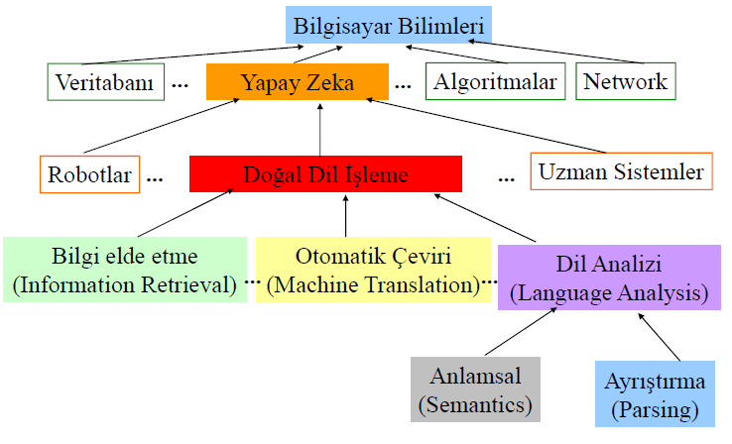
DDİ’nin bilgisayar bilimindeki yeri neresidir ?

Slide 10
Analizin dilbilimsel seviyesi
Konuşma
Yazım Dili
– Sesbilim (phonology): sesler / harfler / telaffuz
– Biçimbilim (morphology): kelimenin yapısı
– Sözdizim (syntax): cümlenin anlamını oluşturan birimlerin hiyerarşik bir yapıda ifade edilmesi
– Anlamsal (semantic): cümlenin anlamı
• Seviyeler arasındaki etkileşim

Slide 11
Biçimbilim-Morphology
Örnek: çocukları
Çocuk +İsim+ Çoğul+ 3.tekil kişi iyelik
(Sevgi’nin çocukları Ayşe ve Mehmet geldiler.)
çocuk+İsim+ Çoğul+-i hali
(Yeni gelen çocukları gördünüz mü?)
çocuk+İsim+ Çoğul+ 3. çoğul kişi iyelik
(Ayşe ile Mehmet’in çocukları Gökhan ile Sevgi’dir.)
çocuk+İsim+ Tekil+ 3. çoğul kişi iyelik
(Ayşe’nin çocukları Gökhan ile Sevgi’dir).

Slide 12
Sözdizim-Syntax
“the dog ate my homework” - Who did what?
1. Part of speech tagging (POS etiketleri) belirlenmesi
Dog = noun ; ate = verb ; homework = noun
2. Identify collocations
mother in law, hot dog
Birleşik isimler (kitap kurdu)

Slide 13
Sözdizim-Syntax
Yüzeysel ayrıştırma:
“the dog chased the bear”
“the dog” “chased the bear”
özne - yüklem ile ilgili olan
Temel yapının belirlenmesi
NP-[the dog] VP-[chased the bear]

Slide 14
Anlamsal-Semantics
Doğal dili anlamak ! Ama nasıl?
• “plant” = industrial plant
• “plant” = living organism
Kelimelerdeki belirsizlikler
Anlamsal analizin önemi ?
– Machine Translation: hatalı çeviri
– Information Retrieval: hatalı bilgi
– Anaphora Resolution: hatalı referans

Slide 15
Bilgiyi Elde Etme-Information Retrieval
Genel model:
– Çok fazla sayıda doküman
– Sorgu
• Görev: Verilen sorgu ile ilgili dokümanları bulma
Nasıl? İndeks oluştur, bir kitabın indeksi gibi
Sonra …
– Vektörel modeller (vectorial models)
– Boolean modeller
• Örnek: Google, Yahoo, Altavista, vs.

Slide 16
Bilgiyi Elde Etme-Information Retrieval
Indekslemenin anlamı
(=living organism) anlamını taşıyan “plant” kelimesi aranırken içerisinde (=industrial plant) anlamına gelen “plant” kelimesinin geçtiği dokümanların gelmemesi
Fakat “flora” veya ilgili bir başka kelimenin yer aldığı dokümanların arama sonucunda getirilmesi

Slide 17
Bilgi Çıkarımı- Information Extraction
“There was a group of about 8-9 people close to the entrance on Highway 75”
Who? “8-9 people”
Where? “highway 75”
İstenilen bilgiyi çıkarma
Yeni kalıplar (pattern) bulmak
– Saklı bilgi, vs.
US-Gov./mil. Milyonlarca dolar harcamaktadır

Slide 18
Bilgi Çıkarımı- Information Extraction
Özel bir bilgininde getirilmesi istenebilir
Soru Cevaplama (question answering)
“What is the height of mount Everest?”
11,000 feet
Current state-of-the-art 40-50%
Belirlenmiş özel bir alanda soru cevap yapmak

Slide 19
Bilgi Çıkarımı- Information Extraction
Karşı dilde bilgiyi bulma!
Cross Language Information Retrieval
“What is the minimum age requirement for car rental in Italy?”
İtalyanca text’lerde de arama yapabilmek için cümle İtalyancaya çevrilir. “eta minima per noleggio macchine”

Slide 20
Makine Çevirisi-Machine Translations
Text to Text Machine Translations
Speech to Speech Machine Translations
Bu tip çalışmalar yaygın olan dil çiftleri için yapılmıştır
İngilizce-Fransızca, İngilizce-Çince

Slide 21
Makine Çevirisi-Machine Translations
Text bir dilden diğerine nasıl çevrilir ?
Önceden yapılmış olan çeviriler sisteme öğretilir
→ Paralel bir külliyata ihtiyaç vardır
Fransızca-İngilizce, Çince-İngilizce
Makul çeviriler
Çince-Hintçe – günümüzde uygun bir külliyat yoktur!

Slide 22
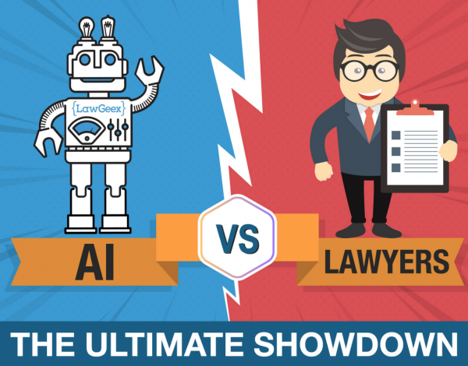
LAWGEEX
Stanford Üniversitesi Duke Hukuk Fakültesi & Güney Kaliforniya Üniversitesi’nden 20 hukuk profesörlerine karşı
Görev : sözleşmelerdeki 30 hukuki sorunun tespit edilmesi
SONUÇ :
Profesörler 4 saat harcayarak %85 oranında,
Yapay zeka yazılımı bu işi sadece 26 dakikada %95 oranında doğruluk payına sahipti.

Slide 23
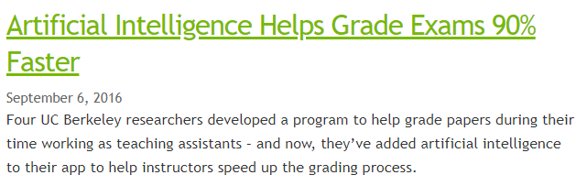
OTOMATİK SINAV DEĞERLENDİRME

Slide 24
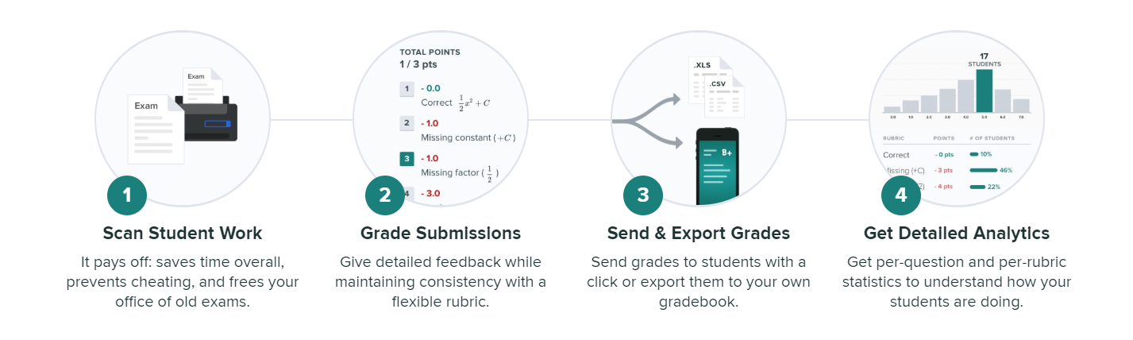
OTOMATİK SINAV DEĞERLENDİRME

Slide 25
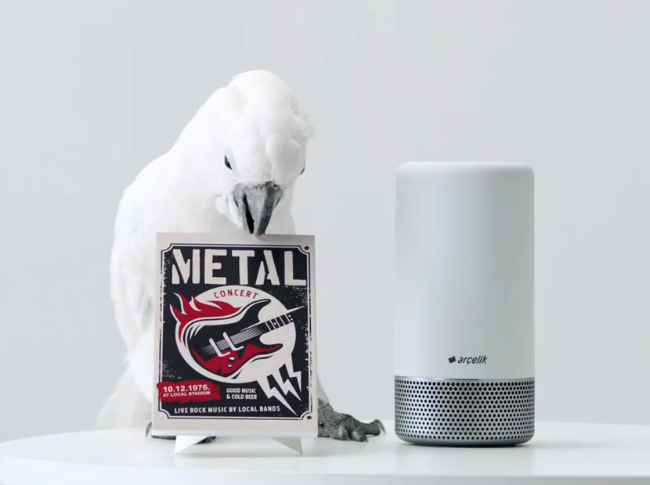
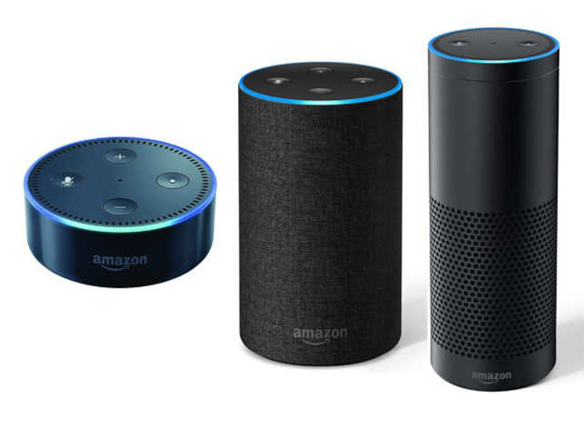
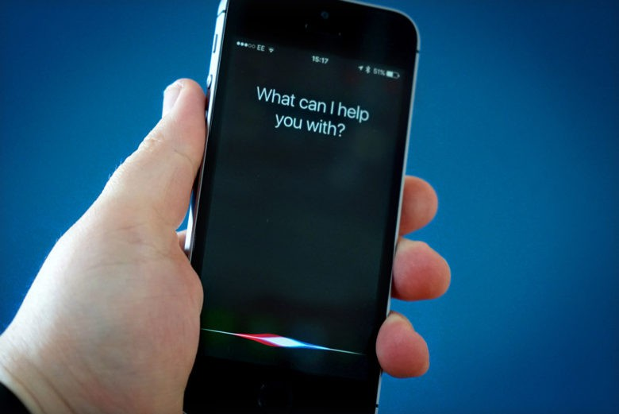
Dijital Asistanlar Arçelik Asista | Amazon Alexa | Apple Siri

Slide 26
Otomatik Yazım Kontrolü

Slide 27

Otomatik Metin Üretme

Slide 28
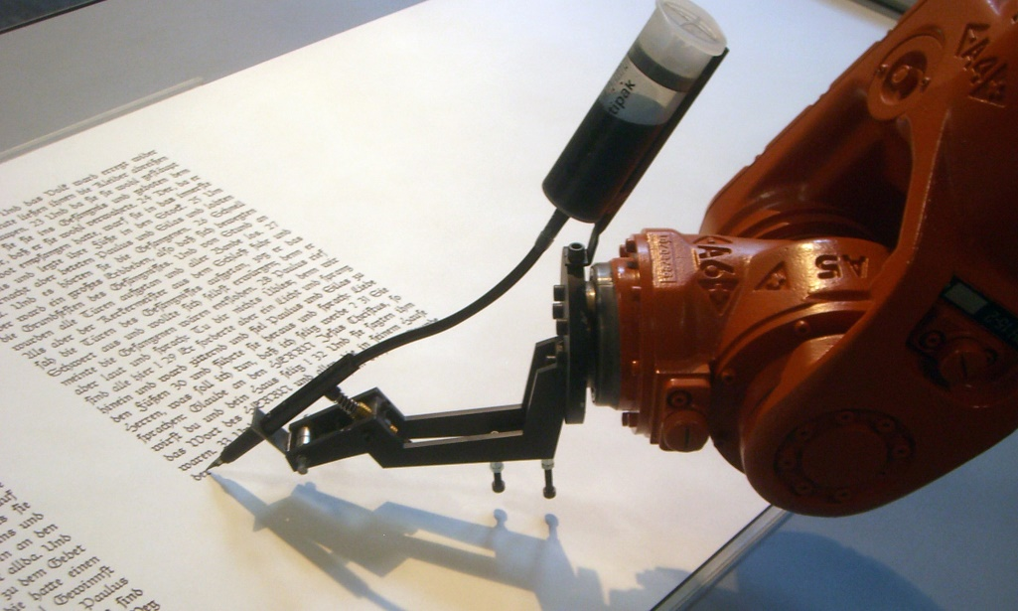
Otomatik Metin Üretme
Hoshi Sinichi Edebiyat Ödülü Yarışması’nda finale kalan
‘Konpyuta ga shosetsu wo kaku hi’
(Bir Bilgisayar Roman Yazdığı Zaman)

Slide 29
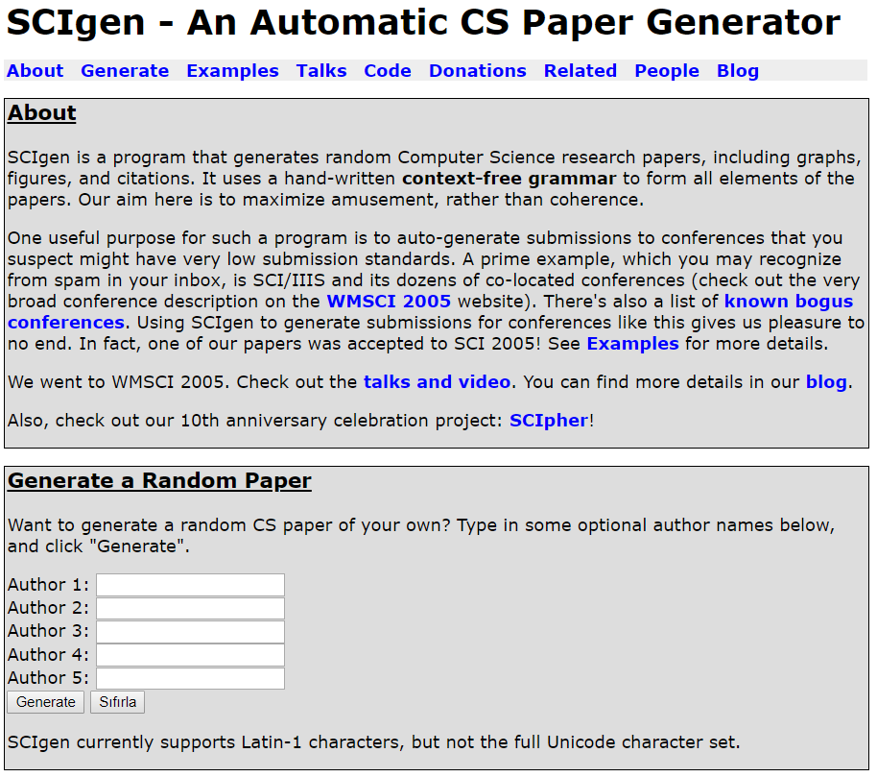
Otomatik Akademik Makale Üretme ☺

Slide 30
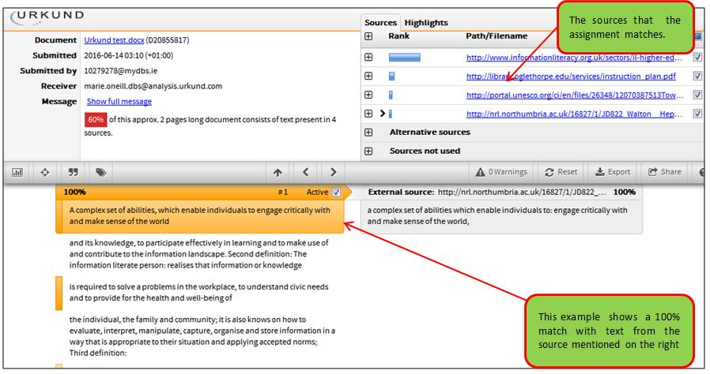
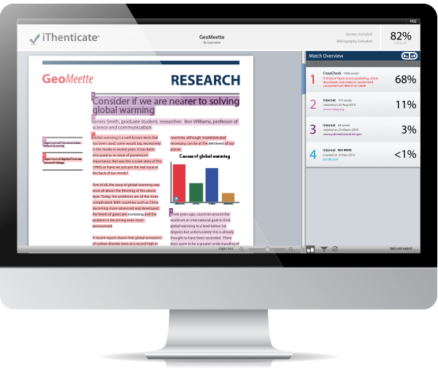
Alıntı Tespiti

Slide 31
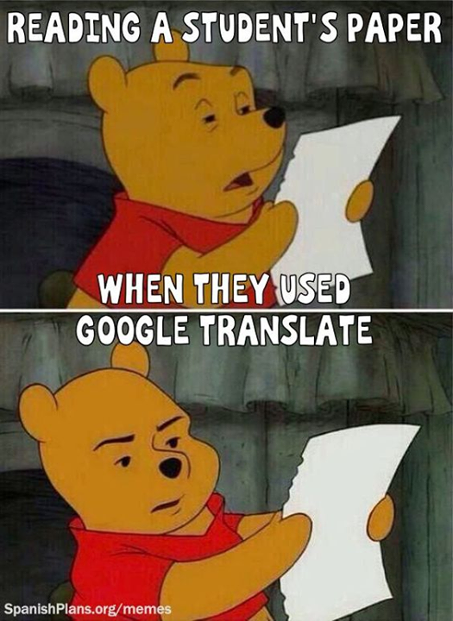
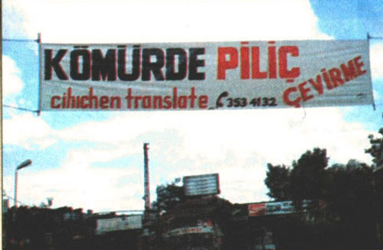
Makine Çevirisi

Slide 32
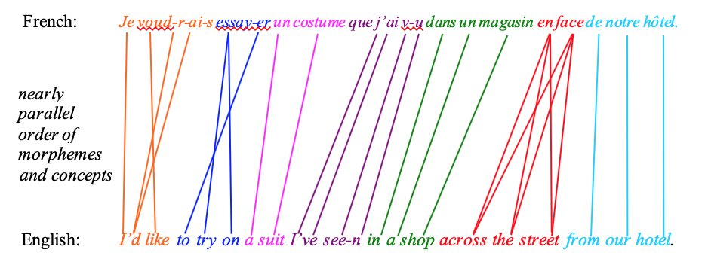
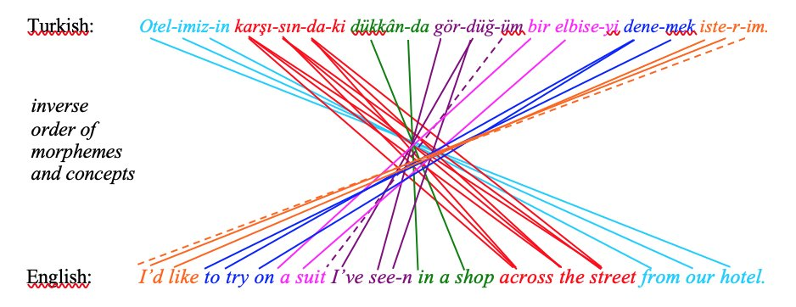
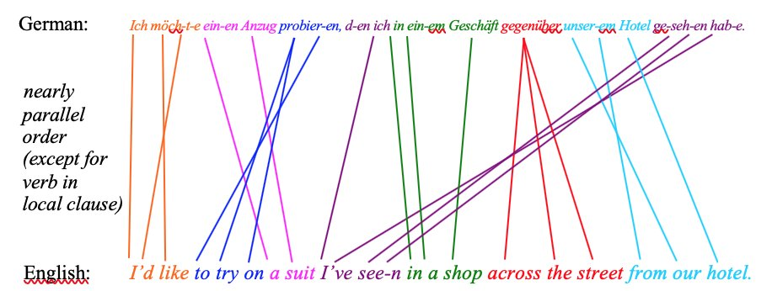
Makine Çevirisi

Slide 33
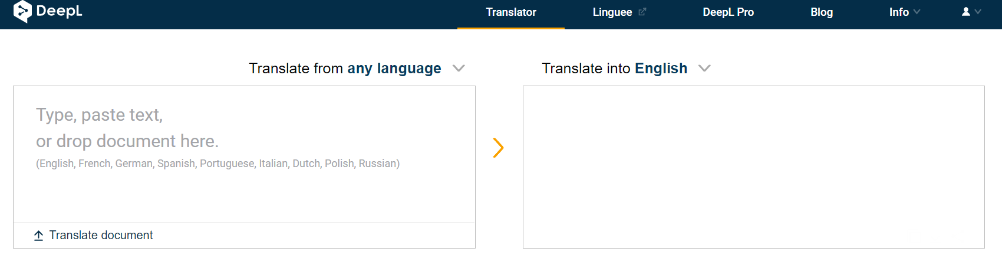
Makine Çevirisi

Slide 34
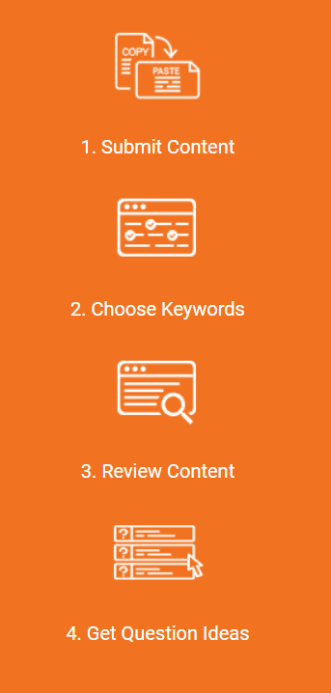

Soru Üretme

Slide 35
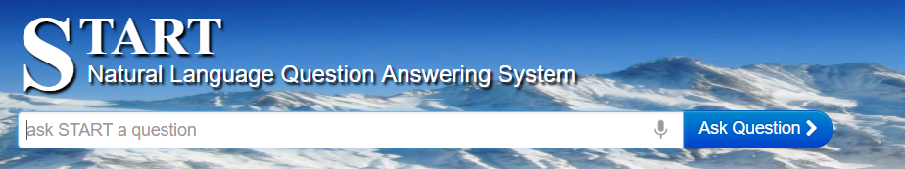
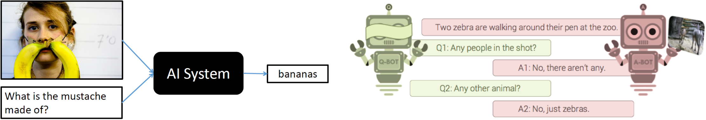
Soru Cevaplama
Squad Veri Kümesi
Görsel Soru Cevaplama (VQA) – Blog
Görsel Soru Cevaplama (VQA) – GitHub Reposu

Slide 36
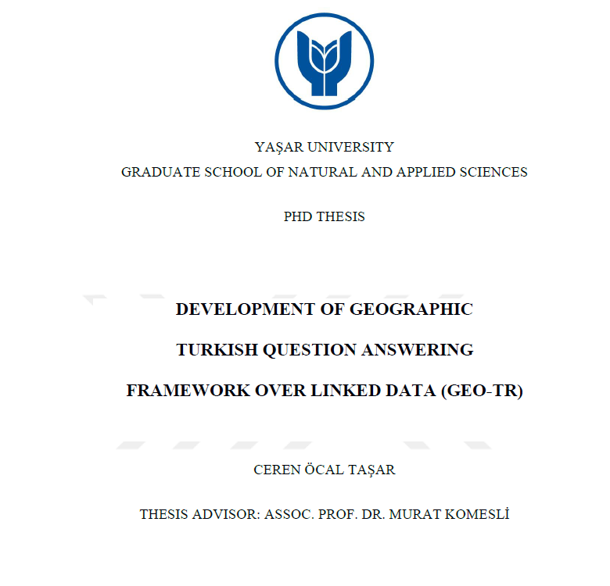
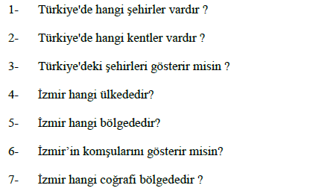
Soru Cevaplama

Slide 37
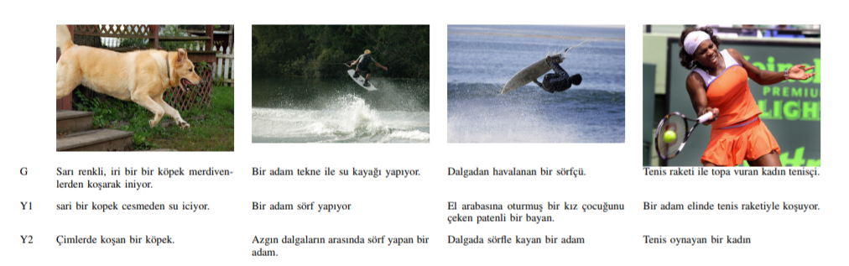
Görüntü Tasvir Etme
Unal, M. E., Citamak, B., Yagcioglu, S., Erdem, A., Erdem, E., Cinbis, N. I., & Cakici, R. (2016, May).

Slide 38
Kaynakça
Eşref Adalı-Türkçe Doğal Dil İşleme
Banu Diri-Ders Notları
M. Fatih Amasyalı-Ders Notları
Speech and Language Processing: An Introduction to Natural Language Processing, Coputational Linguistics and Speech Recognition, D.Jurafsky and J. Martin
Foundations of Statistical Natural Language Processing, C. Manning and H. Schutze
Statistical Language Learning, Eugene Charniak
Türkiye Açık Kaynak Platformu - Açık Seminer

